Slide 1
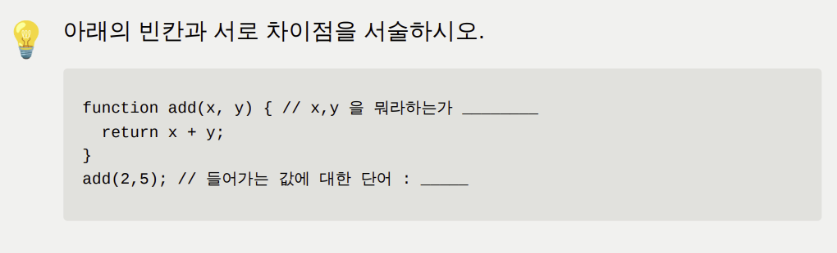
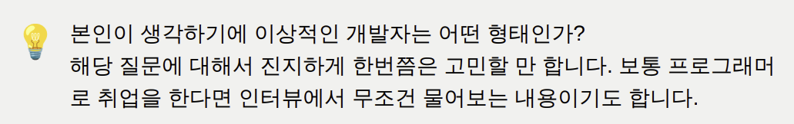

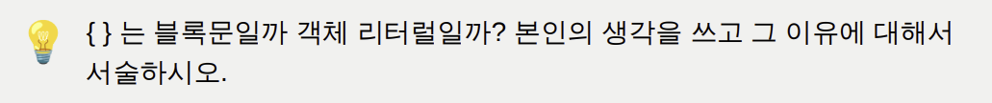
위의 함수를 정의할때 x,y를 매개변수라고 한다 그리고 아래에있는
2,5를 보고는 인수라고 한다
이상적인 개발자란 유저들이 좋아할만한 게임을 만드는것이고 그게임을 유저들이 오랫동안 좋아할수있도록 유지보수 할 수 있는 그런 개발자라고 생각함(게임쪽에서)
함수이름을 안정하면 함수를 어떻게 호출한다는 것인가
? 둘다 가능한것이 아닌가 if for 같은부분을 본다면 블록문일것이고 함수같은것을 호출할때는 객체 리터럴인것이 아닌가?

Slide 2
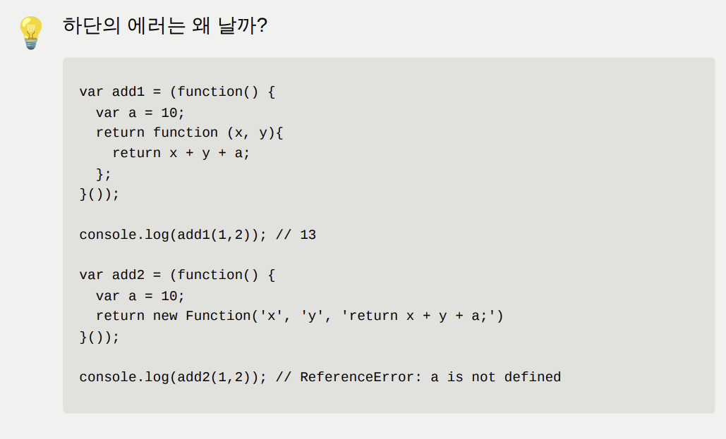
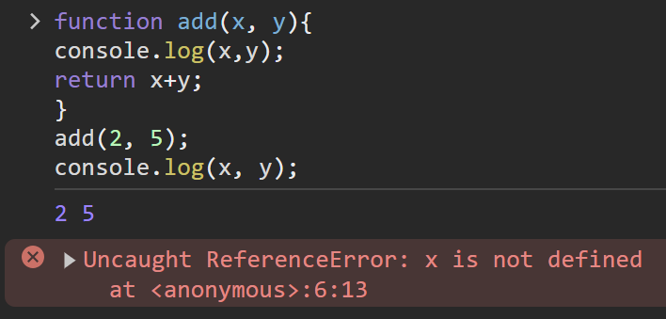
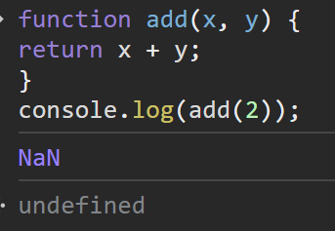
'return x + y + a;’를 ‘ ’이렇게 가져왔는데 어떻게 x,y,a를 구분하겠는가 문자열로 인식할텐데
젤밑에있는 console.log(x,y)부분을보면
x,y가 정의되지않았는데 출력하라고 하니 에러가 나는것일듯
Add에 필요한 매개변수는 2개다 하지만 console.log안에있는 함수도 매개변수를 2개로받고 반환값을 하나로 반환하기에 매개변수가 2개가 될수없기에 NaN이 뜬다

Slide 3
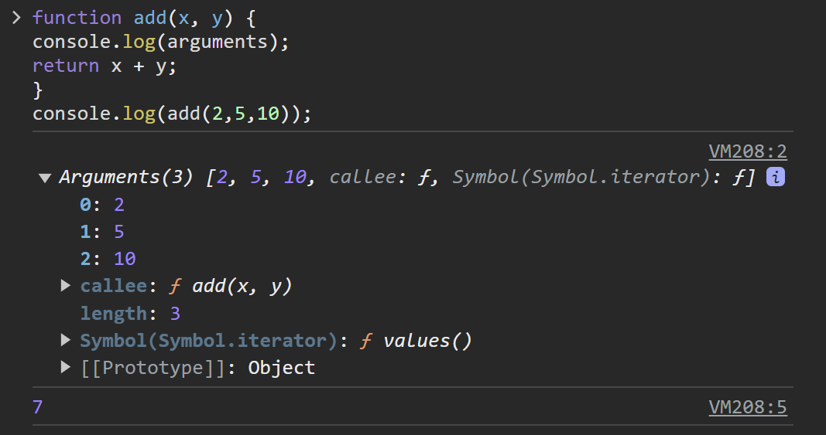
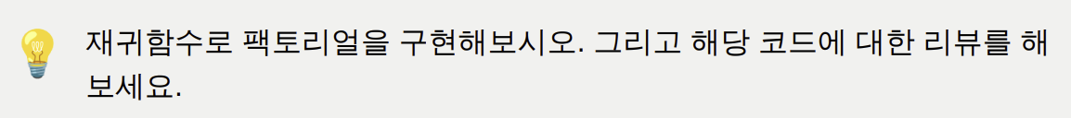
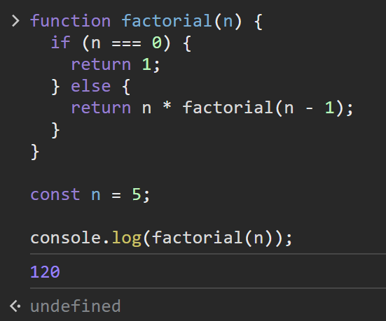
앞의 2개의 매개변수만을 받아서 2,5를 더해서 7이 출력이 되긴 하나보다 출력이 된다는게 좀 놀랍다 매개변수가 여러 개니 당연히 에러가 날것이고 갑자기 배열을 출력한다라고 되어있으니 이상하긴하다
Call by Reference과 Call by Value라는게 있는지도 모르고 사용을 하고있었다 Call by Reference는 주소값을 참조시키는것으로 함수에게 인수값을 줄때 매개변수가 주소값을 참조하는것이다
Call by Value는 매개변수부분의 값이 그대로 복사되어 넘겨준다
.n의 값을 -1씩해가며 곱해간다
5*factorial(4)
5*4*factorial(3)
.
.
.
5*4*3*2*1=120

Slide 4
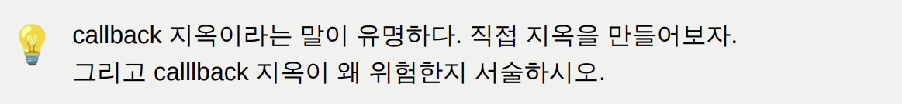
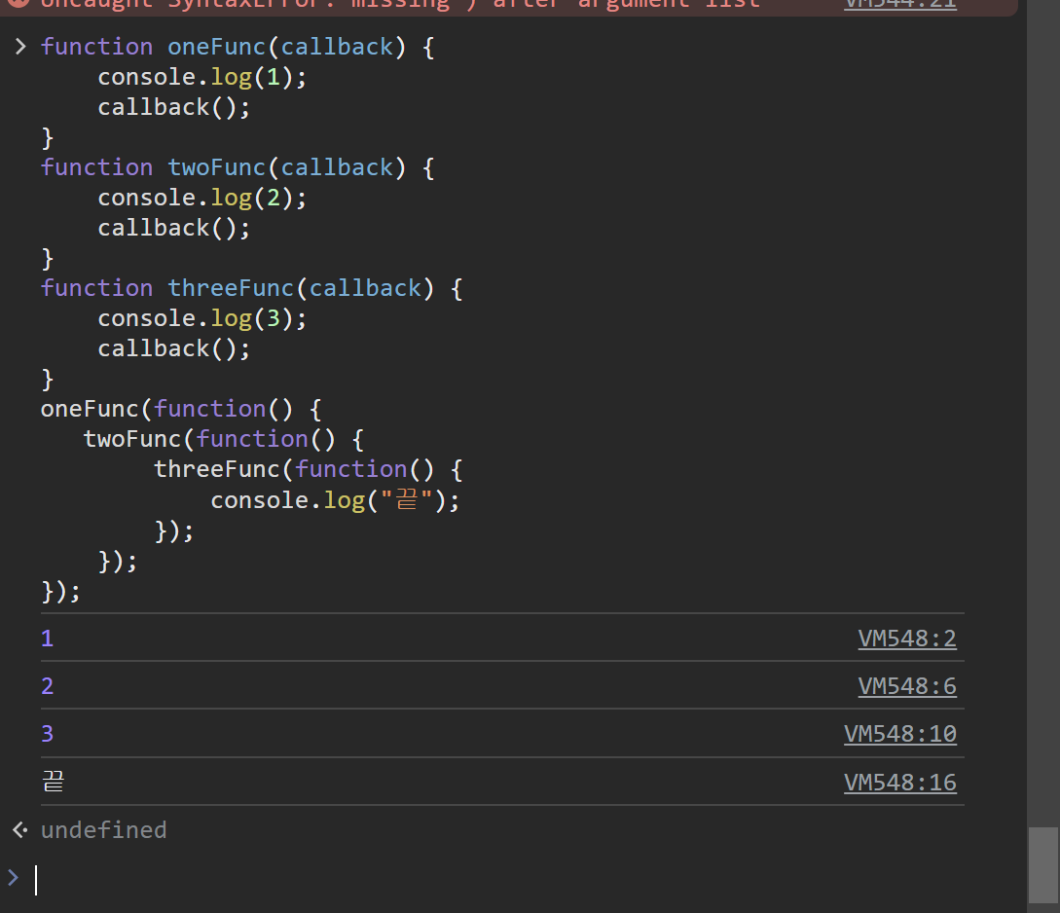
Callback지옥이라곤하지만 간단하게 만들어봄 뭘로만들지 생각하다가 너무 오래걸릴것 같아서 그냥 함수안에 함수안에 함수 느낌으로 만듬
아무런 조건이없고 엄청 간단한 출력 1 2 3 을 저렇게 길게 쓰게되었는데 조건이 여러가지고 한번에 여러 개의 매개변수를 함수로 받고 한다면 한눈에 보기도 힘들어지고 정작 만드는사람도 만들기 힘들고 해맬것임

Slide 5

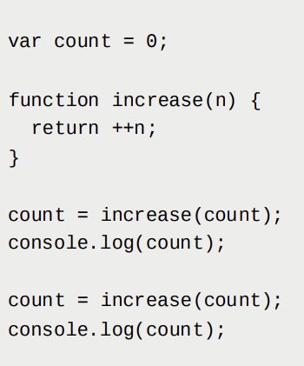
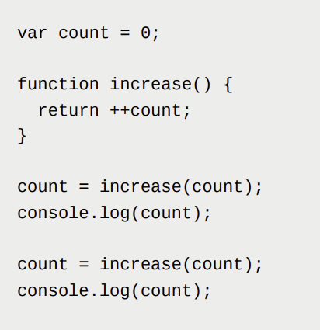
매개변수로 n을 받아서 n을 증가시키기에 비순수다
함수내부에 있는 count변수를 사용하여 증가시키기에 입력에만 의존하기에 순수함수다
commonJS와 ES6의 차이점을 조사해보자.
commonJS는 Node.js환경에서 사용된다고 하며
ES6은 웹브라우저 환경에서도 사용가능하며 최근 개발도구들에서도 지원된다고 함
ES6은 정적분석이 가능하며 commonJS는 동적으로 한다고함 ???
Common은 동기적으로 모듈을 로드 ES6은 비동기적으로 로드
그렇기에 ES6은 안끝나도 코드실행이 계속
Common은 모듈이 필요할때까지 코드실행이 차단 ??

Slide 6
callback 지옥을 해결하기 위한 예방법 혹은 대체법 찾아오기..
대체법으로 promise를 사용한다고 한다는데
Promise를 사용하면 비동기적으로 실행되는 순서를 명확하게 파악할수있다
중첩된 콜백함수를 피할수있다
콜백 함수대신에 함수반환이 가능해져 비동기코드를 더효율적으로 다룰수있게해줌
function를 사용해서 120줄 이상 어떤 function는 리턴값 주고, callback이 들어가야 함. 재귀도 들어가야 함. 화살표 함수도 넣어보자.
아래에

Slide 7
class Country {
constructor(name, capital, hint) {
this.name = name;
this.capital = capital;
this.hint = hint;
}
}
const countries = [
new Country("한국", "서울", "아시아 대륙에 위치한 동양 나라"),
new Country("미국", "워싱턴 D.C.", "자유의 여신상이 있는 나라"),
new Country("일본", "도쿄", "최신 기술이 발달한 섬 나라"),
new Country("중국", "베이징", "세계 최대 인구를 가진 나라"),
new Country("프랑스", "파리", "로맨틱한 분위기가 느껴지는 나라"),
new Country("영국", "런던", "잉글랜드, 스코틀랜드, 웨일스, 북아일랜드로 구성된 연방국가"),
new Country("러시아", "모스크바", "세계의 크기로 가장 큰 나라"),
new Country("캐나다", "오타와", "북미 대륙에 위치한 영어와 프랑스 양쪽 언어를 사용하는 나라"),
new Country("브라질", "브라질리아", "남미 대륙에서 가장 큰 국가"),
new Country("인도", "뉴델리", "아시아 대륙에서 2번째로 인구가 많은 나라"),
new Country("호주", "캔버라", "대양주에 위치한 대륙 국가"),
];
const numCountries = countries.length;
const playRound = (i) = > {
console.log("현재 수도의 나라는 무엇일까요? " + countries[i].capital);
const guess = prompt("답을 입력하세요 ('go'로 넘어가기, 'stop'으로 중단하기, 'hint'로 힌트 보기):");
if (guess == = countries[i].name)
{
console.log("정답입니다!");
return 1;//정답이면 1
}
else if (guess == = "go")
{
return 0;//고면 0
}
else if (guess == = "stop")
{
return -1;//스탑이면 -1
}
else if (guess == = "hint")
{
console.log("힌트: " + countries[i].hint);
return 0;
}
else
{
console.log("틀렸습니다.");
console.log("정답은 " + countries[i].name + "입니다.");
return 0;//틀리면 0
}
};
const shuffleCountries = () = > {
for (let i = numCountries - 1; i > 0; i--)
{
const j = Math.floor(Math.random() * (i + 1));
[countries[i], countries[j]] = [countries[j], countries[i]];
}
};

Slide 8
const playGame = (round) = > {
if (round == = numCountries)
{
return 0; 모든 라운드를 종료하면 0
}
const result = playRound(round);
if (result == = 1)
{
return 1 + playGame(round + 1);
}
else if (result == = -1)
{
return 0;
}
else
{
return playGame(round + 1);
}
};
const main = () = > {
shuffleCountries(); //나라 순서섞기
const score = playGame(0);
if (score != = -1)
{
console.log("게임 종료");
console.log("총 점수: " + score);
}
else
{
console.log("게임 끝");
}
};

